Slide 1
ЕКОНОМІКА ПРАЦІ ТА СОЦІАЛЬНО-ТРУДОВІ ВІДНОСИНИ
Конспект лекцій
к.е.н., доцент Нечипорук Оксана Василівна

Slide 2
ТЕМА 6. ОРГАНІЗАЦІЯ ПРАЦІ.
6.1. Поняття, зміст і завдання організації праці
6.2. Поділ і кооперація праці на підприємстві
6.3. Організація і обслуговування робочого місця
6.4. Умови праці і фактори їх формування
6.5.Дисципліна праці

Slide 3
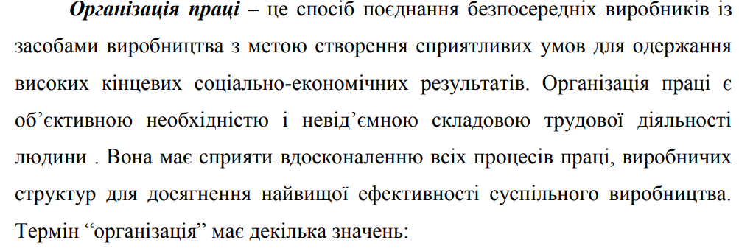
6.1. Поняття, зміст і завдання організації праці

Slide 4
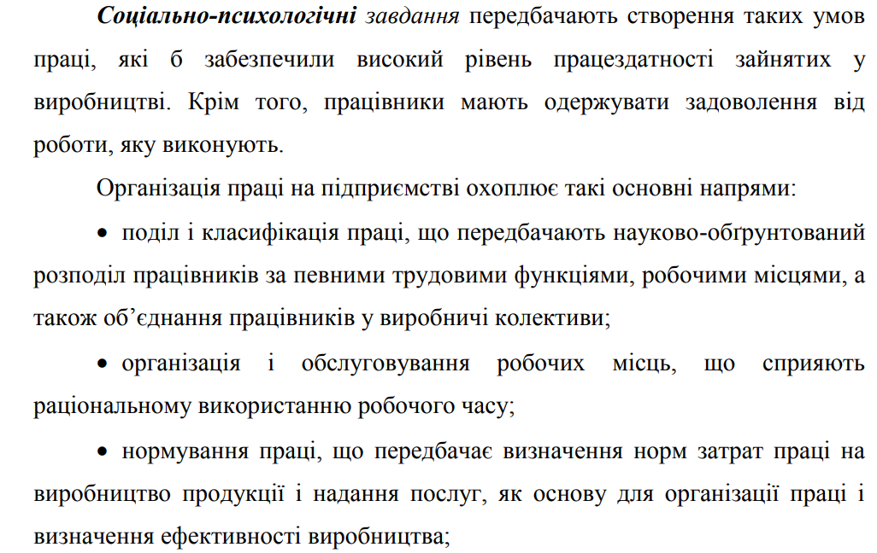

Slide 5
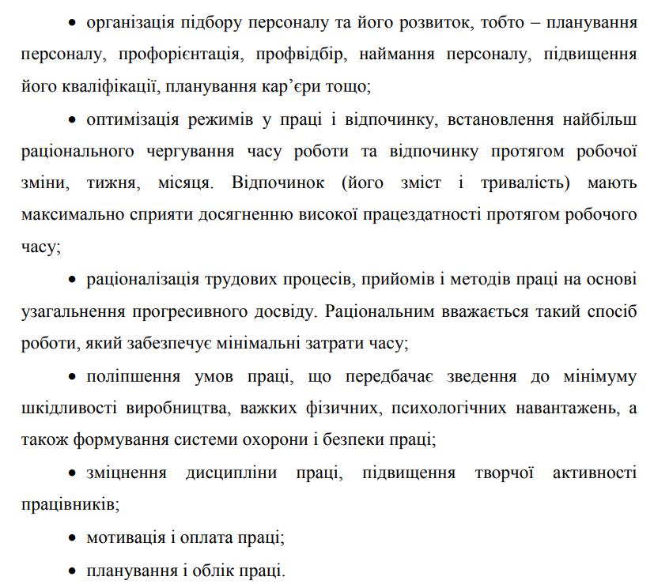

Slide 6
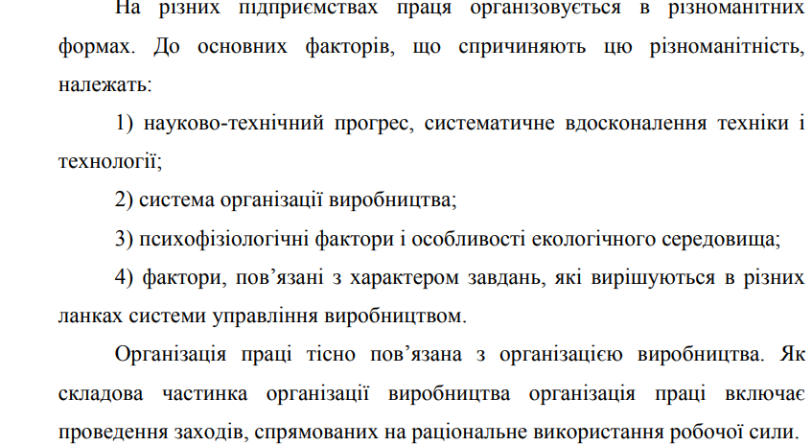

Slide 7
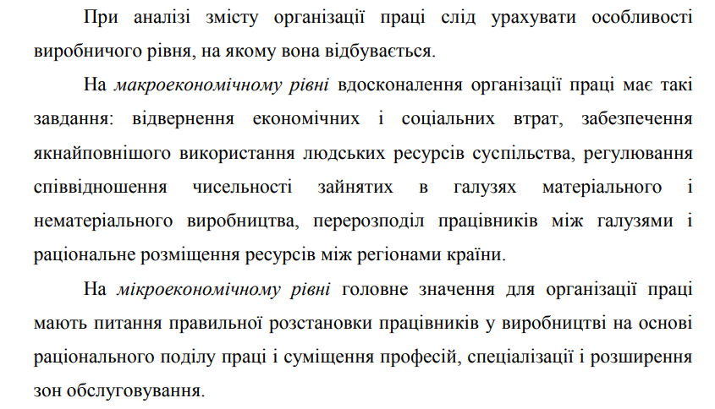

Slide 8
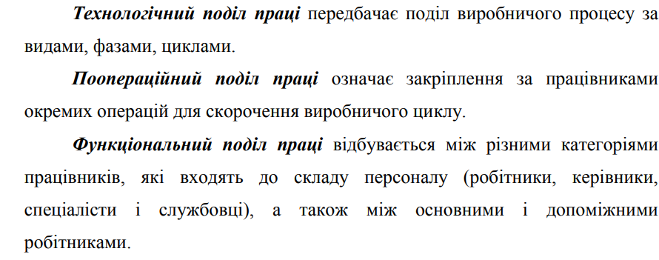
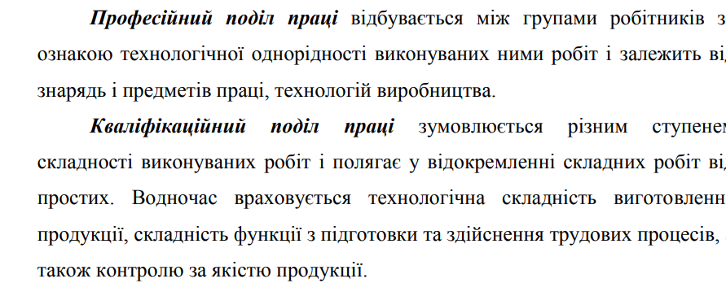
6.2. Поділ і кооперація праці на підприємстві

Slide 9
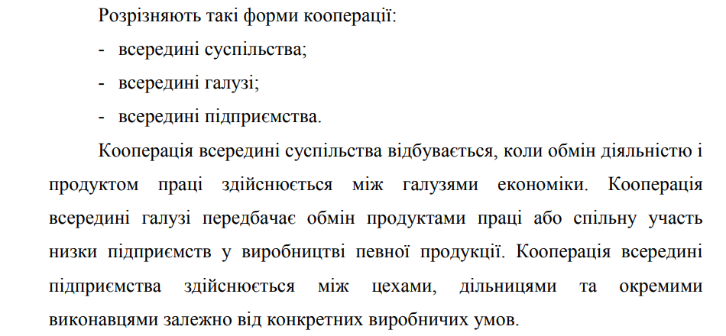

Slide 10
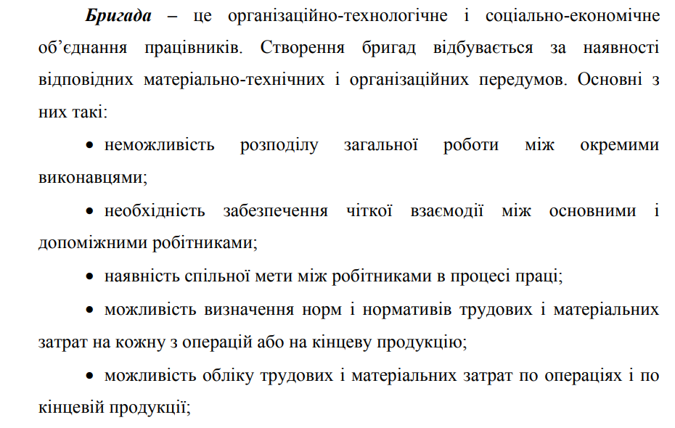

Slide 11
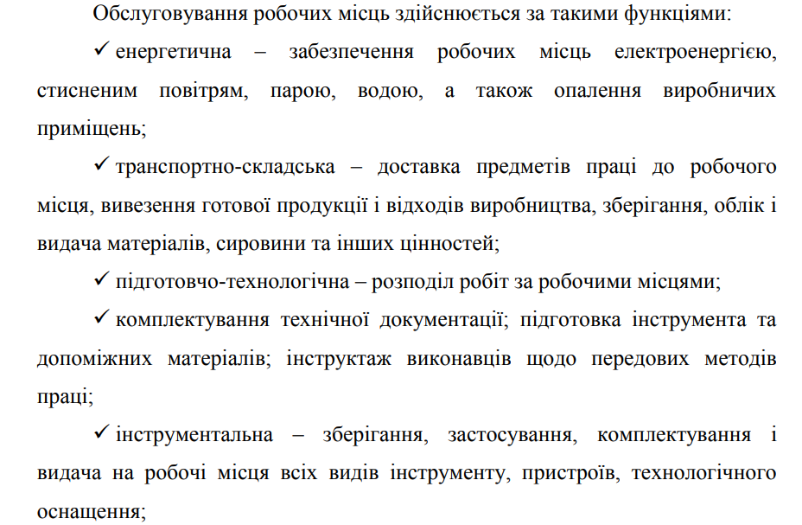
6.3. Організація і обслуговування робочого місця

Slide 12
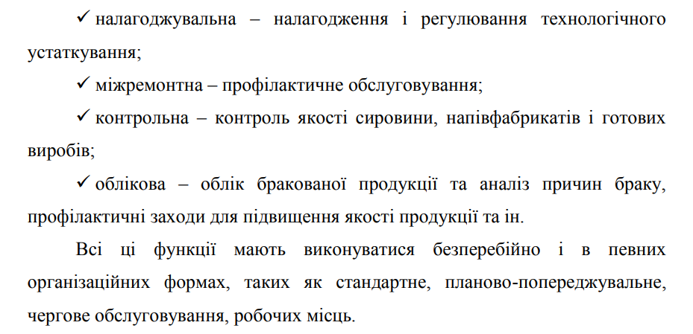

Slide 13
6.4. Умови праці і фактори їх формування

Slide 14
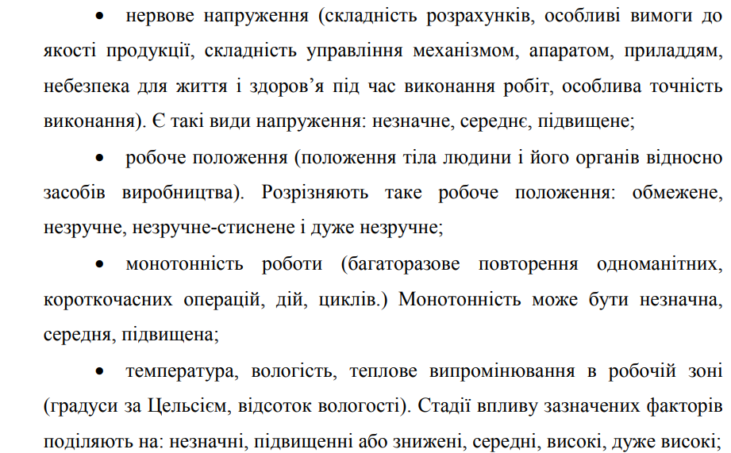

Slide 15
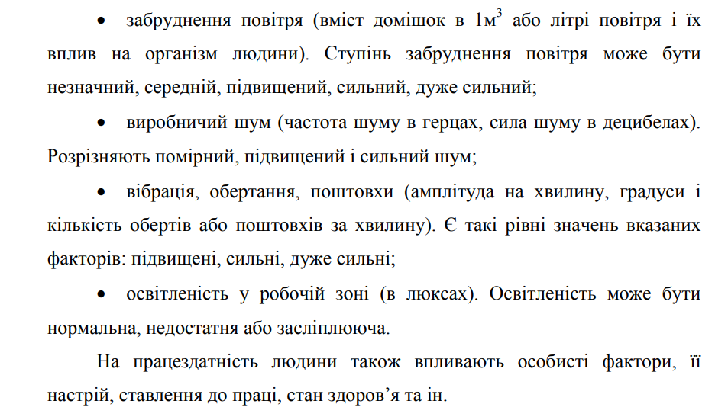

Slide 16
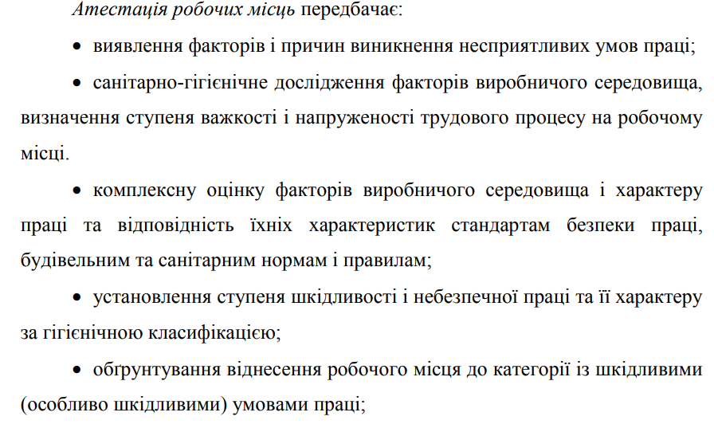

Slide 17
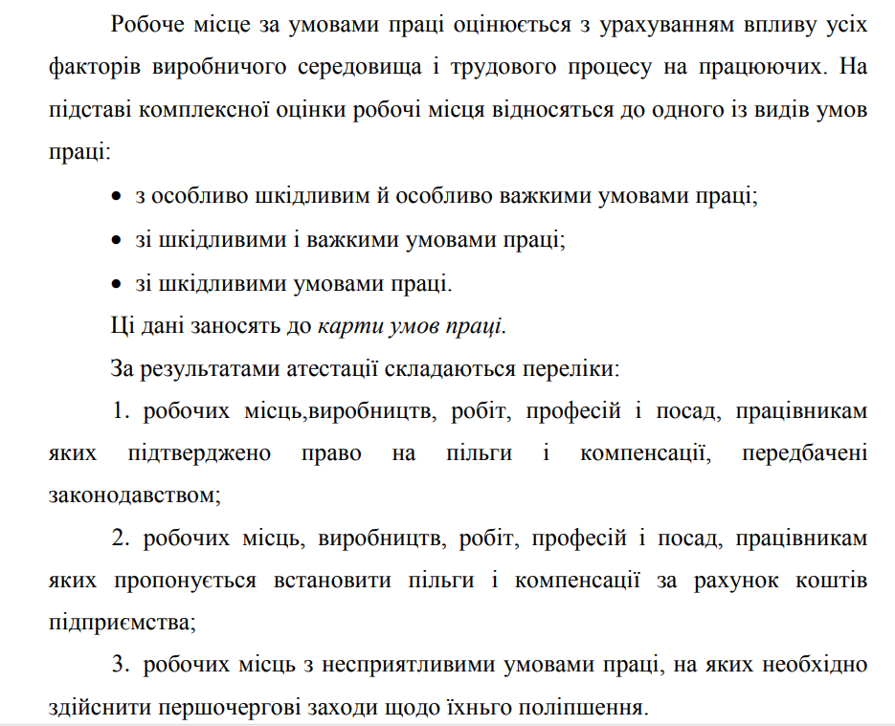

Slide 18
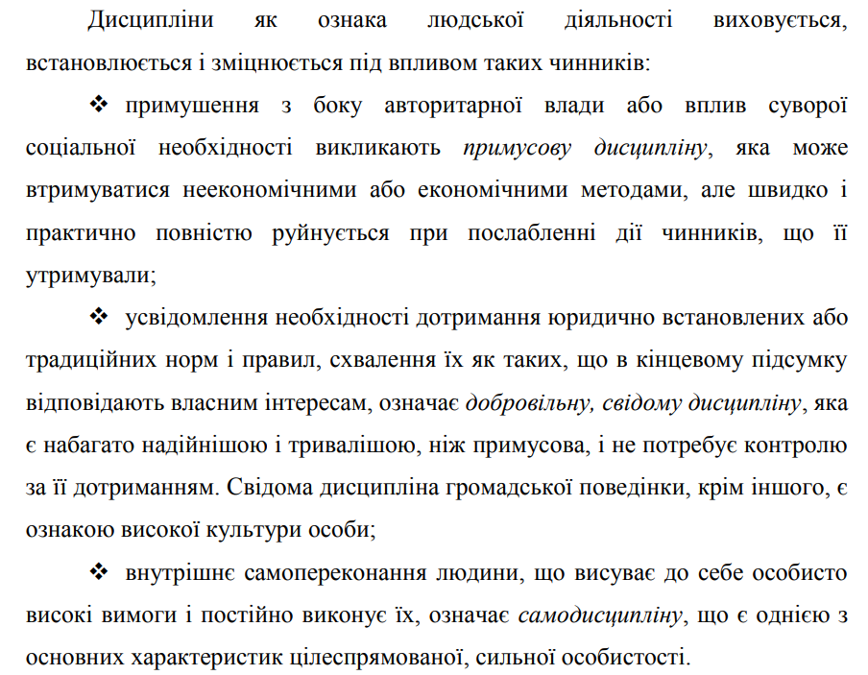
6.5. Дисципліна праці

Slide 19
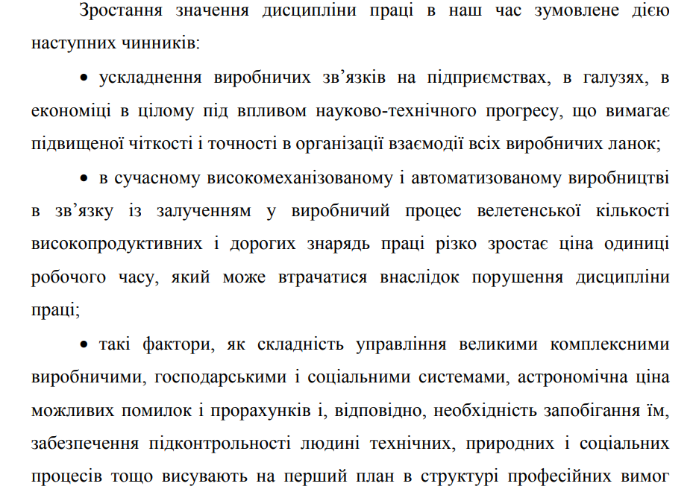

Slide 20
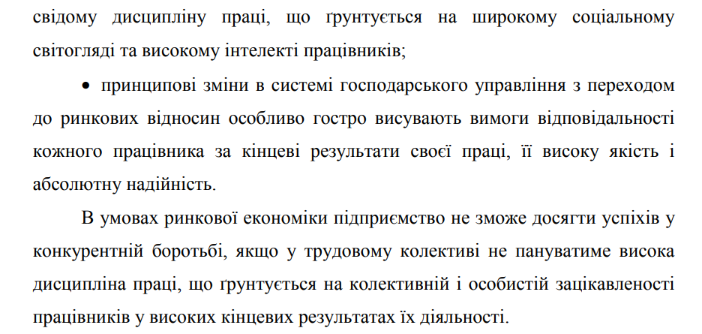

Slide 21
